Slide 1
Gestion et Prévention des Déchets, Modernisation et Extension de l’Unité de Compostage
REUNION PUBLIQUE / PERIGNY / 7 NOVEMBRE 2019

Slide 2
Les temps forts de la soirée

Slide 3
Les temps forts de la soirée
Présentation des points saillants du diagnostic
Présentation du projet d’extension et de modernisation de l’unité de compostage
Mise en discussion (échanges avec les participants)
Présentation du cadre de travail du groupe de concertation
Modalités d’inscription pour participer à la concertation
Verre de l’amitié

Slide 4
1. Ce qui ressort du diagnostic

Slide 5
le diagnostic préalable…
…en vue du projet d’extension et de modernisation de l'unité de compostage de la Communauté d’Agglomération de La Rochelle située à Périgny, près de Saint-Rogatien.

Slide 6
le diagnostic préalable

Slide 7
le diagnostic préalable
31 personnes rencontrées entre juin et septembre 2019
entretien en face à face d'environ 1h, parfois en collectif (2h).
5 catégories de contacts : agents de la collectivité, habitants, élus, associations, professionnels.

Slide 8
le diagnostic préalable
31 personnes rencontrées entre juin et septembre 2019
entretien en face à face d'environ 1h, parfois en collectif (2h).
5 catégories de contacts : agents de la collectivité, habitants, élus, associations, professionnels.
4 thèmes de questions lors des entretiens
comprendre et connaître la situation de la personne
identifier les points à approfondir, les thèmes de travail possibles
mesurer la vision, l'intérêt pour le projet
mesurer la contribution possible et les conditions de la mobilisation

Slide 9
le diagnostic préalable
31 personnes rencontrées entre juin et septembre 2019
entretien en face à face d'environ 1h, parfois en collectif (2h).
5 catégories de contacts : agents de la collectivité, habitants, élus, associations, professionnels.
4 thèmes de questions lors des entretiens
comprendre et connaître la situation de la personne
identifier les points à approfondir, les thèmes de travail possibles
mesurer la vision, l'intérêt pour le projet
mesurer la contribution possible et les conditions de la mobilisation
4 sujets principaux se dégagent

Slide 10
Les sujets principaux
L’activité de l’unité de compostage
Le devenir du site
« Comment cette nouvelle unité de compostage prend-elle en compte les contraintes des professionnels, relatives à la gestion des déchets verts ? ».
« Les amplitudes horaires ne sont pas assez grandes, et en tant que professionnels, c’est contraignant : c’est un point noir ».
La sécurité du site
« la sécurité avec les tractos qui manipulent pendant les dépôts, il serait judicieux de prévoir une zone de dépôt neutre »
« Un point important… ce serait la sécurité du site entre les professionnels et les particuliers (les flux des véhicules différents) et l’accueil de tous ces usagers ».

Slide 11
Les sujets principaux
L’activité de l’unité de compostage
La prévention, la sensibilisation et l’éducation à l’environnement
« Si cette extension correspond à une phase de traitement en quantité des biodéchets des particuliers et des professionnels, c’est aussi une démarche globale d’éducation et de sensibilisation des habitants et acteurs du territoire »
« Que cette nouvelle unité puisse se visiter, c’est important.
Ou qu’il y ait des journées de portes ouvertes pour les familles »

Slide 12
Les sujets principaux
L’activité de l’unité de compostage
La prévention, la sensibilisation et l’éducation à l’environnement
La gestion des déchets verts et des biodéchets
« Pour moi, c’est une approche plus globale, ça va dans le sens de l’environnement, pour assurer le traitement des déchets, qu’est-ce qu’on fait pour réduire notre impact environnemental dans notre environnement proche. »

Slide 13
Les sujets principaux
L’activité de l’unité de compostage
La prévention, la sensibilisation et l’éducation à l’environnement
La gestion des déchets verts et des biodéchets
Les nuisances : odeurs, poussières et trafic routier
« Il y a des plaintes très régulières par rapport aux odeurs d’hydrocarbures de la SRE mais aussi de l’unité de compostage (UDC) ».
« on connait cette UDC que par les nuisances qu’elle apporte »
« Attention aux odeurs en cas d’extension : c’est vrai que quand le vent est mal orienté, nous sommes importunés par les odeurs de l’UDC. Aussi en allant à l’école le matin, les odeurs sont présentes ».
« Ce qui pourrait être amélioré : faire un hangar, très grand, devrait permettre de gagner sur les odeurs. Je dis cela sans être un spécialiste »

Slide 14
Les sujets principaux
L’activité de l’unité de compostage
Le devenir du site
La sécurité du site
La prévention, la sensibilisation et l’éducation à l’environnement
La gestion des déchets verts et des biodéchets
Les nuisances : odeurs, poussières et trafic routier

Slide 15
2. Le projet d’extension et de modernisation de l’unité de compostage

Slide 16
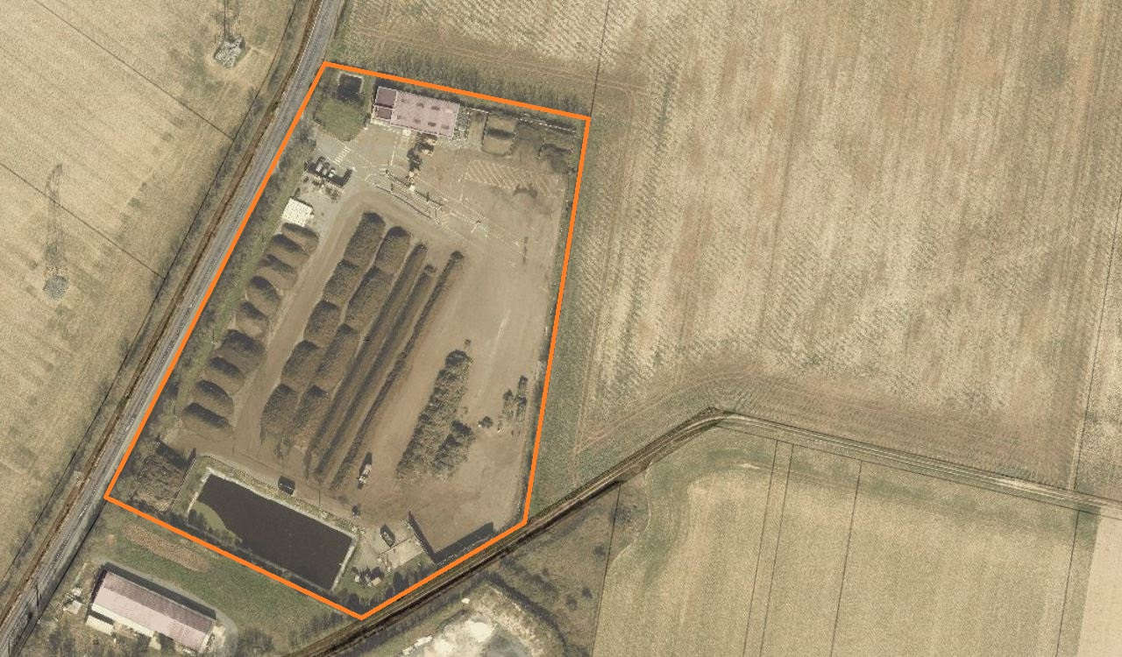
Photo aérienne

Slide 17
La Communauté d’Agglomération de La Rochelle exploite l’Unité de Compostage depuis mai 2000.
Accueil des déchets verts issus :
des déchèteries
des services espaces verts des communes
des professionnels et des associations
L’installation est une Installation Classée Protection de l’Environnement (ICPE) : Arrêté préfectoral n° 99-2305 SE/BNS en date du 5 août 1999.
Gestion assurée en régie par les agents de la collectivité / Effectifs 6 agents dont :
1 responsable
4 opérateurs
1 agent d’accueil

Slide 18
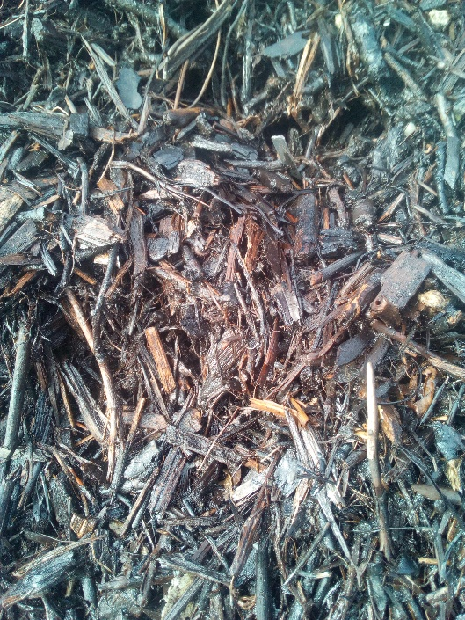
Gisement déchets verts : 17 à 19 000 tonnes
Déchets verts broyés : 17 à 19 000 tonnes, la moitié des tonnes compostées
Production de compost (*) : 3 000 tonnes
Amendement organique pour sol certifié ECOLABEL EU (norme AFNOR)
(*) 3 types de compost :
Granulométrie 0,10
Granulométrie 0,20
Paillage
Utilisateurs :
Particuliers 1/3
Agriculteurs
Paysagistes
Collectivités

Slide 19
Les principales étapes du fonctionnement de l’Unité de Compostage sont listées ci-après :
· Pesée des Déchets Verts / Pont bascule
· Contrôle qualité
· Tri des indésirables
· Stockage / Chargeuses
· Broyage au broyeur rapide par campagne / Broyeur
· Mise en andain
· Retournement au retourneur d’andain / Retourneur
· Criblage / Cribleur
· Analyses
· Stockage refus / compost
· Chargement / vente du compost

Slide 20
Les raisons de la modernisation et de l’extension de l’UDC
1/ Ce site nécessite de profondes modifications pour répondre au contraintes d’exploitation et réglementaires
2/ Obligations réglementaires liées à la séparation des biodéchets

Slide 21
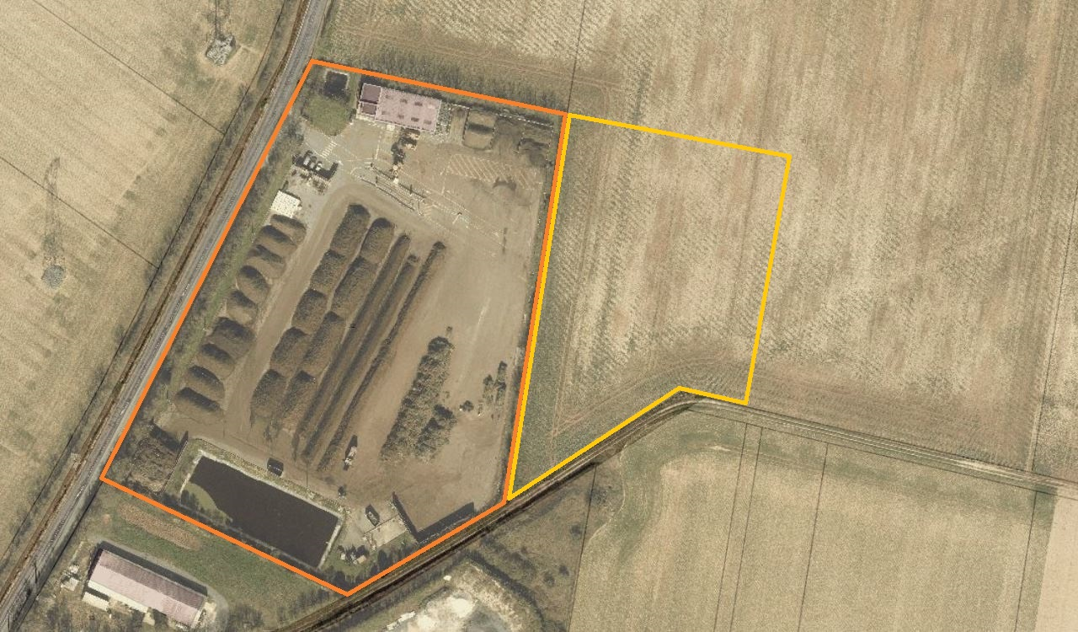
Photo aérienne + extension du terrain (12 000 m² soit 37 000 m² au total)

Slide 22
Les raisons de la modernisation et de l’extension de l’UDC
1/ Contraintes d’exploitation et réglementaires
Volet réglementaire :
Nécessité de revoir le dossier ICPE
Nécessité de renforcer les moyens de lutte contre les incendies
Nécessité d’améliorer le système de collecte et de traitement des eaux de ruissellement et de process
Volet sécurité
Séparer les flux de véhicules usagers / service
Améliorer les conditions d’accueil du public
Sécurisation des zones de travail

Slide 23
Les raisons de la modernisation et de l’extension de l’UDC
Volet conditions de travail
Vestiaires et sanitaires H/F
Circuit vestiaire, propre/sale
Accessibilité
Volet exploitation
Diminuer les nuisances olfactives
Diminuer les nuisances liées aux poussières
Contexte local
Aucune plateforme à proximité autorisée à traiter notre gisement = nécessité de gérer sur le territoire de la CDA de La Rochelle
Conserver le traitement des déchets verts en maîtrise d’ouvrage publique et en régie (savoir faire)

Slide 24
Les raisons de la modernisation et de l’extension de l’UDC
2/ Obligations réglementaires liées à la séparation des biodéchets
Loi de la Transition Energétique pour la Croissance Verte du 17 août 2015
Obligation de mise à disposition d’une solution de tri à la source des biodéchets d’ici 2025 pour tous les usagers
Directive UE 2018/851 relative aux déchets
Obligation au 31/12/2023 au lieu de 2025
Définition des biodéchets :
« tout déchet non dangereux biodégradable de jardin …, tout déchet non dangereux alimentaire ou de cuisine issu notamment des ménages, des restaurants, … »

Slide 25
Les raisons de la modernisation et de l’extension de l’UDC
Nécessité de traiter les biodéchets collectés fin 2023
2 solutions de traitement existent :
Méthanisation avec d’autres déchets
Compostage en mélange avec les déchets verts
Gisement de biodéchets :
Théorie : 100 kgs / hab / an
Retours expériences : de 30 à 60 kgs / hab / an mobilisables
Gisement potentiel mobilisable : compris entre 5 à 10 000 tonnes
Le gisement à traiter sur le futur site de traitement dépendra du dispositif mis en place sur le territoire (compostage, collecte séparée, ..)

Slide 26
3. Échanges sur le projet d’extension et de modernisation de l’unité de compostage

Slide 27
4. Le cadre de travail du groupe de concertation

Slide 29
5. Les modalités pour participer à la concertation

Slide 31
Merci de votre attention

Slide 32
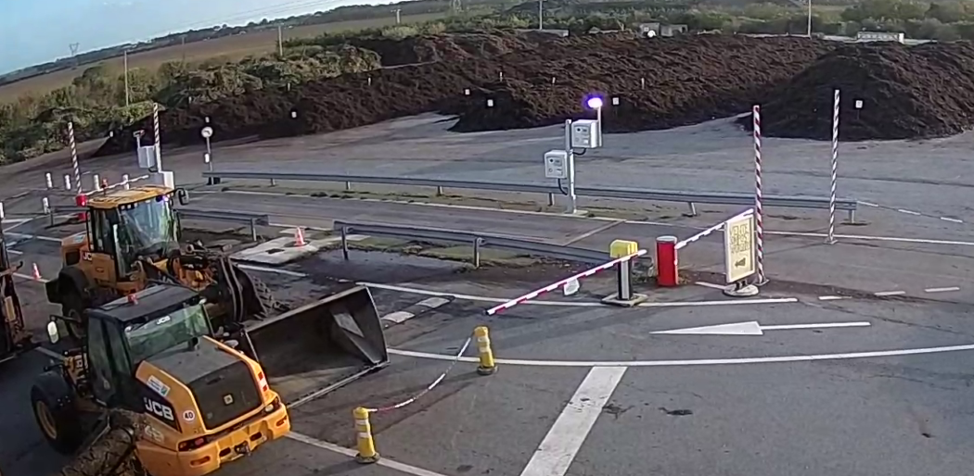

Slide 33
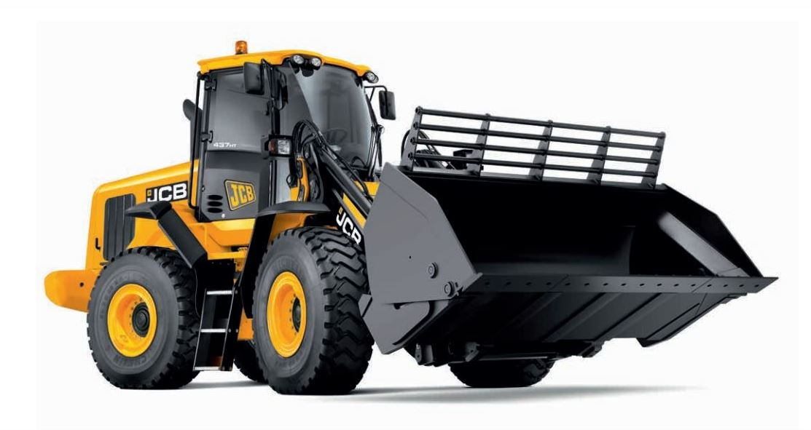

Slide 34
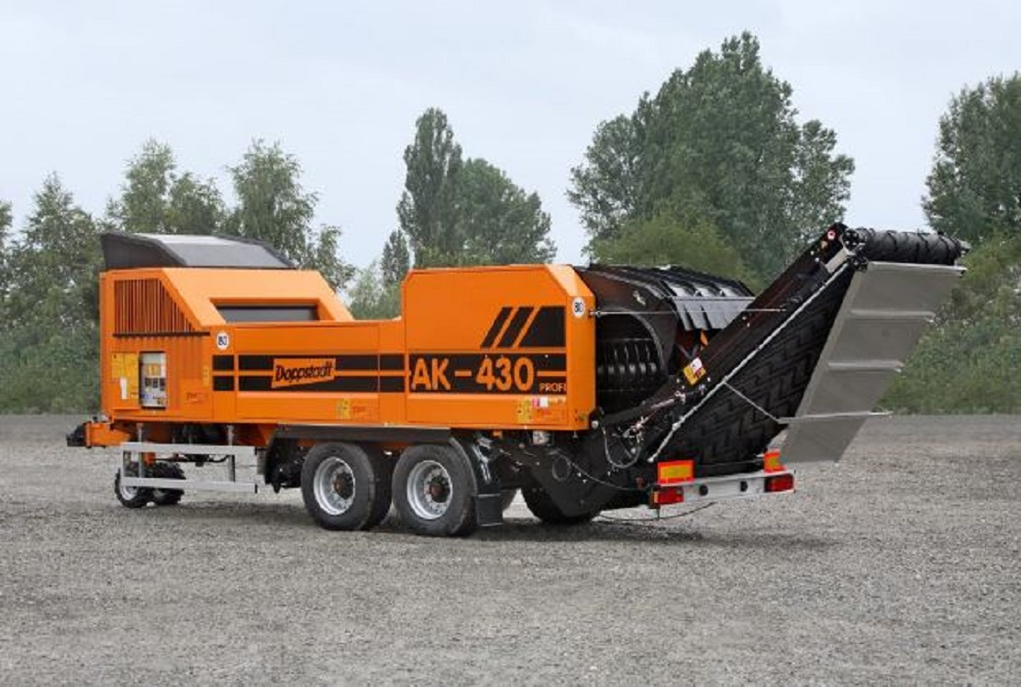

Slide 35
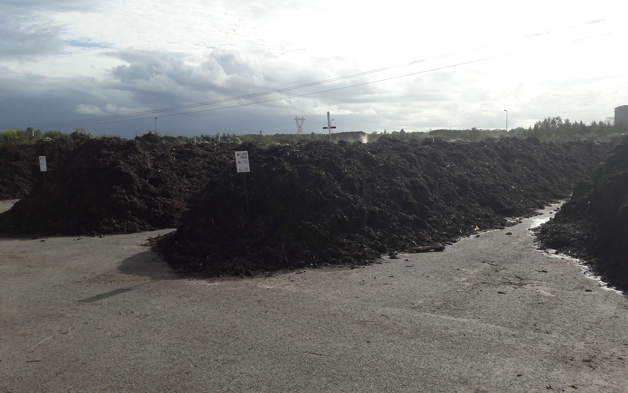

Slide 36
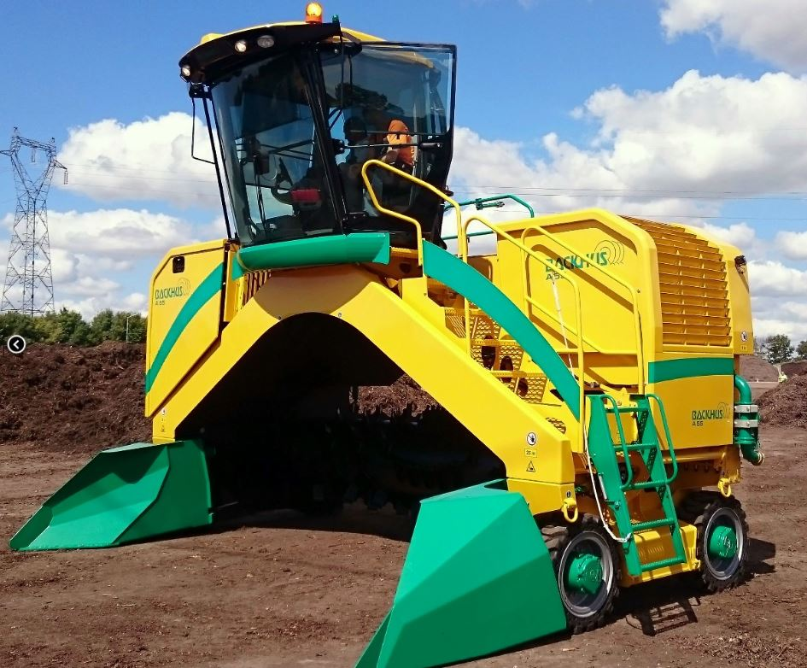

Slide 37
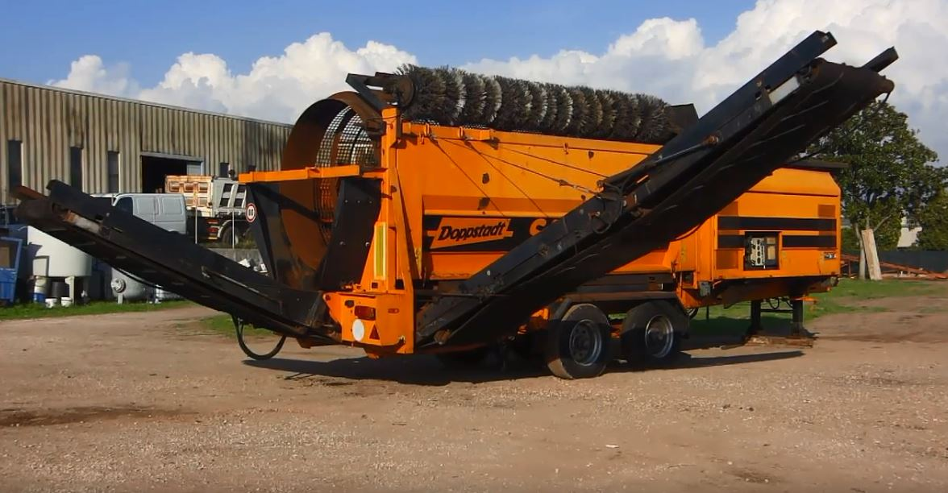

Slide 38
